Slide 1
Pološtrukturovaný rozhovor
(obsahová analýza)

Slide 2
Rozhovor. How to?
Výber respondentov
Produkcia
Príprava
Samotný rozhovor: atmosféra, komunikácia…
Po rozhovore?
Analýza

Slide 3
Kódovanie a analýza obsahu

Slide 4
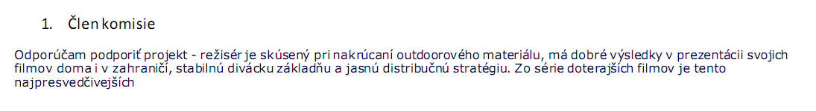
Časť mojej dizertácie
Priority hodnotiteľov AVF?

Slide 5
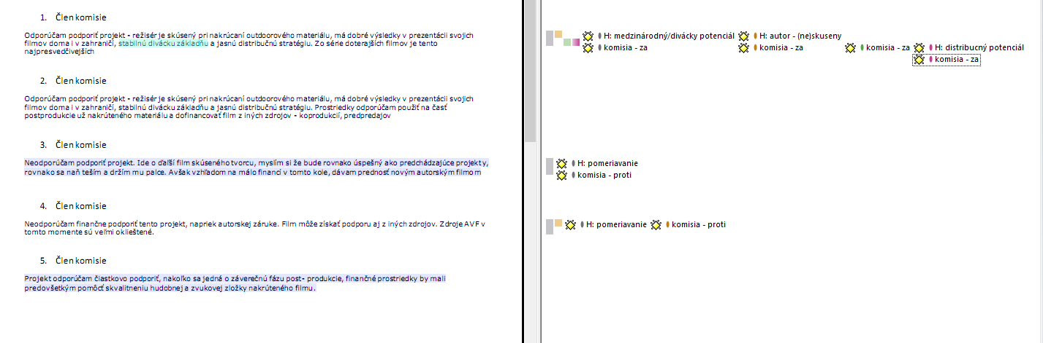

Slide 6
Ideálny projekt by mal mať
dobrého/osvedčeného (zanieteného) autora | zaujímavú/spoločensky prínosnú tému.
Na začiatku vývoja/produkcie (teda v žiadostiach) by mal byť
dobre spracovaný, alebo aspoň lepšie ako ostatné.
Dobre spracovaný znamená hľadisko:
vizuálnej a režijnej formy, primeraného rozpočtu, zabezpečeného koprodukčného vkladu, dobrého (ideálne medzinárodného) distribučného potenciálu. Má mať dobré vizuálne materiály (trailer) a zrozumiteľne napísaný projekt.
Hotový dokument sa musí
zlučovať s predstavou hodnotiteľov o tom, čo je to dokumentárny film, nemá byť komerčný a má byť pre značku AVF prínosom. Zároveň ale nesmie byť omnoho drahší ako ostatné projekty, inak nebude v možnostiach fondu projekt (plne) podporiť.

Slide 7
Kvalitatívne textové analýzy
diskurzívna, kritická diskurzívna analýza
kritická analýza metafor
korpusová analýza
konverzačná analýza
semiotická analýza; sociálna semiotika, vizuálna semiotika
naratívna analýza; motivická analýza
žánrová analýza (genre analysis)
estetická analýza
analýza rámcov (frame analysis)
kritická hermeneutická analýza
kvalitatívna obsahová analýza
…

Slide 8
Discourse studies - rozčlenenie
diskurzívna analýza (John Sinclair, Malcolm Coulthard, Michel Pêcheux; J.P.Gee)
  diskurz = štruktúra presahujúca hranicu vety; jednotka jazyka (language-in-use, discourse-in-use)
  lingvistické hľadisko: posun od abstraktných modelov jazyka k špecifikám jeho použitia (sociolingvistika, pragmalingvistika, psycholingvistika etc.)
  etnografické hľadisko
sociálna/diskurzívna psychológia (Jonathan Potter, MargaretWetherell, Robin Wooffitt)
  diskurz = konverzácia (analýza reči, štruktúry argumentácie, vzájomného porozumenia hovoriacich)
  etnometodológia (konverzačná analýza), postštrukturalismus (Foucault)
  sociálne-psychologické hľadisko

Slide 9
Discourse studies - rozčlenenie
kritická diskurzívna analýza (Norman Fairclough, Ruth Wodak, T. A. van Dijk, T. van Leeuwen)
  diskurz = sociálne praxe (analýza reči, štruktúry argumentácie, manipulácia – ideológie, symbolická moc, symbolické násilí)
  postštrukturalismus, marxizmus („kritická“ odkazuje ku kritickej paradigme sociológie, nie je to hodnotiaci pojem)
  spoločné princípy
    konštitutívna povaha diskurzu
    diskurz ako sociálna prax (sociálne inštitúcie; normovanosť)
    diskurz a pole moci (diskurz ako disciplinačný nástroj; produktívna a represívna moc)
    dialektický vzťah medzi sociálnou štruktúrou a sociálnymi aktérmi
    intertextualita a interdiskurzivita
  sociologické hľadisko (najkomplexnějšie: kombinácia lingvistickej, mikro- a makrosociologickej analýzy)
  angažovanosť, emancipatórny étos CDA

Slide 10
J.P. Gee a jeho model DA
kľúčové pre Geeho: language-in-use (discourse-in-use)
  Ako je jazyk používaný pre dorozumievanie sa
situovaný význam
  sociálny konštruktivizmus: význam nie je preexistujúcí, ale závislý na kontexte
  autor a čitateľ: možnosti porozumenia
dialektika medzi výpoveďou a situaciou („chicken-egg question“)
  dvojaká determinovanosť
  = problém s kauzalitou pri analýze diskurzu (intertextualita, dialogickosť textu, vypožičiavanie slov)
  = dobré neizolovať svoj výskumný korpus absolútne a zároveň si jasne stanoviť jeho hranice (rozhranie text – kontext je relatívne)
  Gee: porozumenie diskurzu x Fairclough: porozumenie diskurzu + hraniciam, ktoré stanovuje + hľadanie spôsobu, ako tieto hranice prekročiť (doporučení)
Diskurzívne spoločenstvá
  komunita a diskurz: zdieľané normy a očakávania

Slide 11
Základné nástroje
diskurz
  1: výpoveď, použitie jazyka ( lingvistické pojatie diskurzu: celok větší ako věta)
  2: kombinácia diskurzu s mimolingvistickými prvkami
sociálny jazyk
  multifunkčnost jazyka
  pravda je záležitosťou vyjednávania, ktoré sa uskutočňuje cez jazyk
  zájeum o parole (použitie jazyka), menej o langue (pravidlá jazyka)
konverzácie
  1: konkrétna výpoveď/komunikácia
  2: verejné diskusie viazané témou, nemusia prebiehať na jednom mieste a v jednom čase

Slide 12
Základné nástroje - pokračovanie
Intertextualita – vzťah medzi textmi (preberá Faircloughovo vymedzenie)
Diskurzívne modely
  „teórie“, explikačná rámce pro určitú situáciu
  vzťah Diskurzívneho modelu a Diskurzu
    niektoré DM prechádzajú mnohými Diskurzmi, iné DM môžu byť obmedzené len na jeden Diskurz
    príklady:
      Gee: Diskurzivny model svatby – „Diskurz západní civilizácie“
      diskurz rasismu – diskurzivný model priaznivcov Kotlebu/Trumpa
  zastávané, hodnotiace, praktické (models-in-(inter)action);

Slide 13
7 oblastí konštrukcie reality (building tasks)
konštruovanie identít (vrstvení identít; my vs. oni u van Dijka)
konštruovanie aktivít
konštruovanie vzájomných vzťahov (medzi subjektmi)
konštruovanie súvislostí (medzi objektmi, udalosťami, dejmi, procesmi)
konštruovanie politík (building politics), hodnotenie
zvýznamňovanie (building significance; foregrounding – backgrounding u Fairclougha, emphasizing – mitigating u van Dijka, Wodak)
znakové systémy a systémy vedenia (building significance for sign systems and knowledge)

Slide 14
Cvičenie – Sloní války
Miroslav Vlček je výkonný producent dokumentárneho filmu Sloní války.
Pre Vás je dostupných niekoľko slidov z pitchingu a trailer filmu.
Pripravte otázky pre výskumný rozhovor zameraný na:
  A) produkčné aspekty filmu
  B) formu a štýl filmu
  C) distribúciu a marketing
Priestor na rozhovor: 5 min.

Slide 15
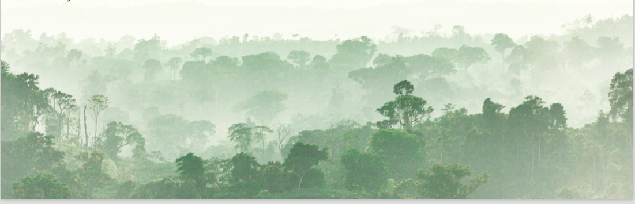
MĚNÍ EVROPAN AFRIKU, NEBO AFRIKA EVROPANA?
Na osudech tří českých a slovenských dobrovolníků a jednoho domorodce vyprávíme mezinárodně srozumitelný příběh o dobrovolnictví a jeho dopadech Africkém kontinentu.
Máme naději něco v Africe změnit? A máme na to vůbec právo? Jak mění Afrika nás?
Přístupy našich hrdinů k ochranářské práci se liší natolik, že nám umožňují na konkrétních osobách ukázat hlavní problémy dobrovolnictví v Africe a zároveň možná východiska z nich
Téma přesahuje půdorys pouhého ekologického cestopisu, nebo portrétu, přesto si však vzhledem k tomu, že natáčet budeme hlavně v exotickém Kongu a Kamerunu, zachovává atraktivitu pro širší publikum

Slide 16
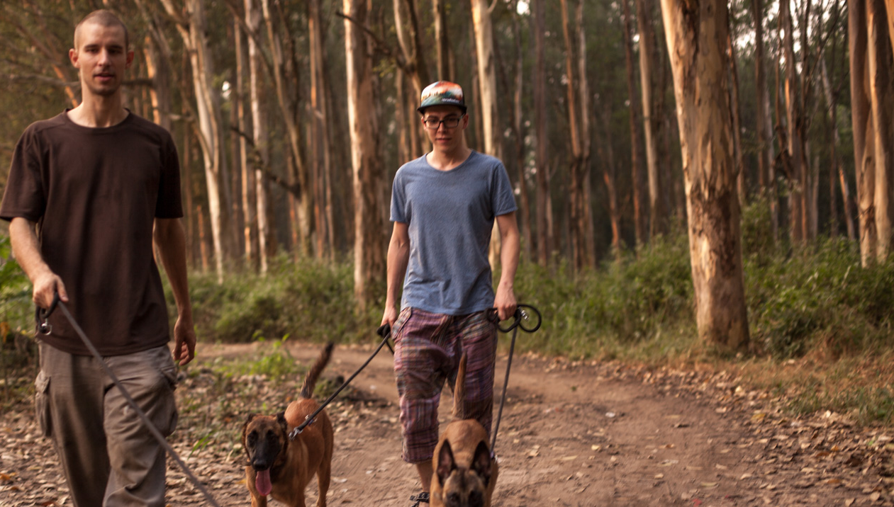
HLAVNÍ HRDINOVÉ
Ochranář slonů Arthur (28) v Africe působí už pět let. Po této době se ale dostavuje silný kulturní šok, přestává si s Afričany rozumět. Jak proti tomu bojovat? Uvědomuje si Arthur svou vlastní proměnu? Je v silách jednoho cílevědomého solitéra změnit svět, který o změnu možná vůbec nestojí?
Matúš (+27) byl velkým obdivovatelem Arthura I sebe samého. Touha zviditelnit se a pomoci Arthurovi v jeho činnosti jej dovedla až do tropického Konga, kde po pár týdnech dobrovolničení a práce na dokumentárním debutu umírá při tragické autonehodě. Měla jeho smrt nějaký smysl?
Zralá žena Jana (56) s dospělými dětmi. Arthura vidí jako nadšeného člověka, který však jako neřízen střela může být svými aktivitami nebezpečný sobě i ostatním. Jana v Africe působí jako motivátorka a personalistka funkční neziskové organizace s ohromujícími výsledky. Dokáže Arthurovi pomoct s momentální krizí?
Kamerunec Desiré (50) je bývalý velkopytlák slonů. Dnes ale působí jako velmi úspěšný ochránce přírody v rámci oficiálních kamerunských struktur. Kde vzal motivaci pro takto radikální změnu? Co si myslí o práci evropských dobrovolníků v Africe? Jak se Desiré liší od ostatních Afričanů? Může Arthurovi pomoci on?
Foto: Ekolog Arthur a dokumentarista Matúš v Africe

Slide 17
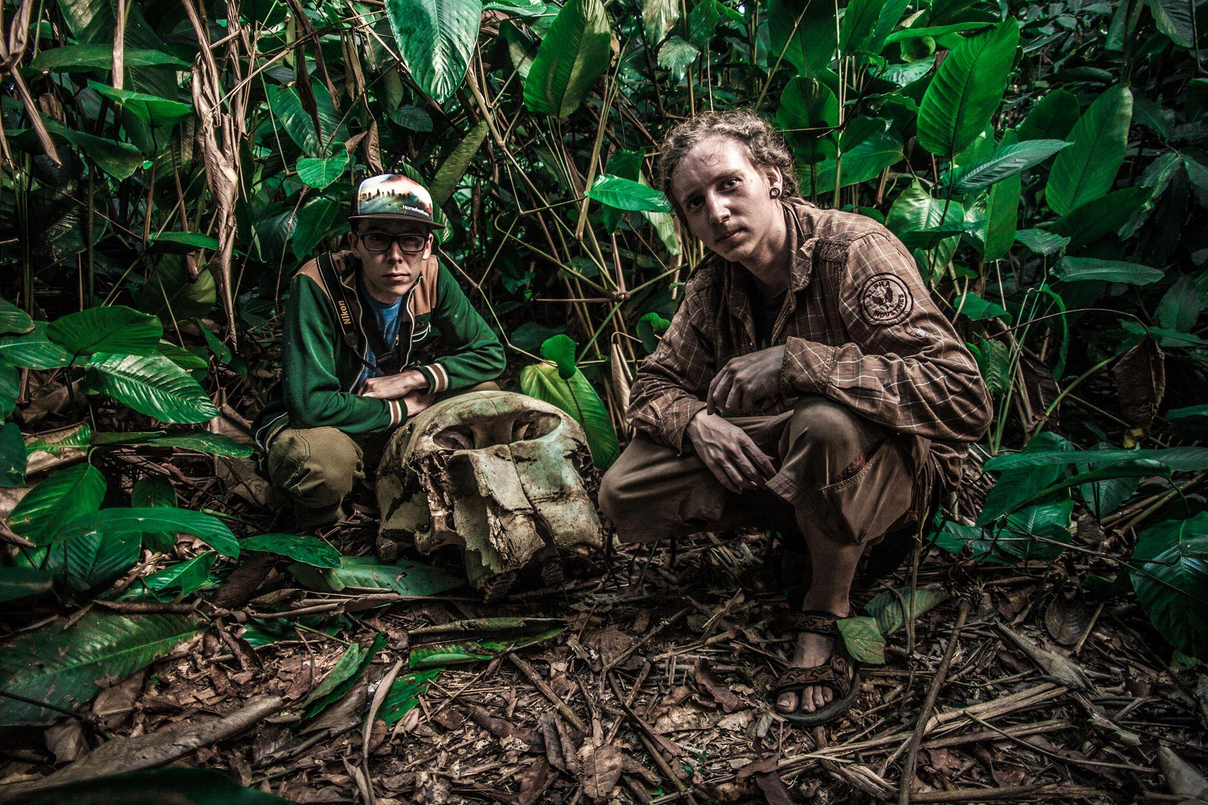
Producentská explikace
Červen - 2016 - První cesta do Afriky - první část filmu po Matúšovu smrt již natočena
Září - 2017 - Druhá cesta do Afriky - současný stav
Finance – dotace město Brno + veřejná sbírka (210.000 Kč + 120.000 Kč)
Podzim 2018 - Třetí cesta do Afriky – vývoj situace Arthura, cesta do Kamerunu
Finance - prostředky ČT – v normě daného programového okna
2018: SFK, AVF pro výrobu a postprodukci celovečerní distribuční verze
Autoři:
Dokumentarista Michal Varga je stálým spolupracovníkem Čt. V Africe v uplynulých třech letech natáčel sedmkrát. Zkušený cestovatel a kameraman Matěj Kmeť s protagonistou Matúšem natáčel až do jeho tragické smrti a dokončení filmu je pro něj osobním závazkem zemřelému kamarádovi.

Slide 18
Trailer
https://drive.google.com/open?id=0B_rFM_Cfw4s9eFNoQmVkLTNKMms

Slide 19
Rozhovory
  A) produkčné aspekty filmu
  B) forma a štýl filmu
  C) distribúcia a marketing

